Slide 2
ZPŮSOBY přípravy studených míchaných nápojů Přímo v servírovacím skle

Slide 3
Do vychlazené sklenky vložíme do 1/3 led a dávky dalších ingrediencí podle receptury. Promícháme míchací lžící nebo si host zamíchá sám brčkem či míchátkem. Ozdobíme podle receptury a podáváme.
Nejčastěji to bývá tumbler, old fashioned a flétna.

Slide 4
Servírovací sklo
Tumbler
o obsahu 25-30cl
sklenka bez nožky – odborně highball glass
rovné stěny
dno vyplněné nižší či vyšší vrstvou tzv. skleněného ledu (zesílené dno)
na servis tzv. dlouhých míšených nápojů

Slide 5
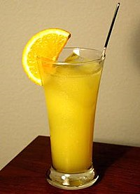
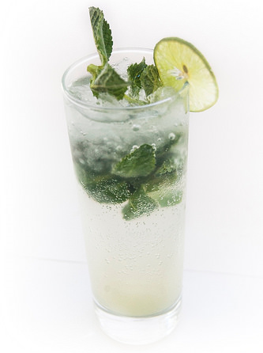
<https://commons.wikimedia.org/wiki/File:Cape_Cod_Tall_(5076311093).jpg>.
<https://commons.wikimedia.org/wiki/File:Harvey_Wallbanger.jpg>.
<https://www.flickr.com/photos/c32/29231020745/>.

Slide 6
Servírovací sklo
Old fashioned glass
o obsahu do 20cl
nižší a širší tumbler nebo whiskovka
pro servis lihovin s ledem
pro servis krátkých nápojů on the rocks

Slide 7
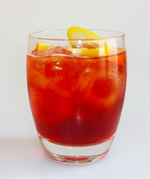
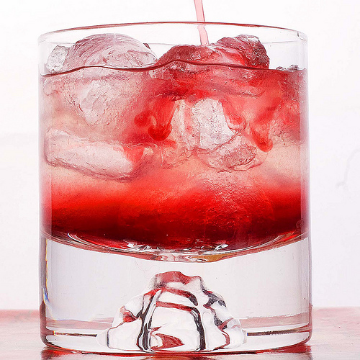
<https://commons.wikimedia.org/wiki/File:Americano_cocktail.jpg>.
<https://www.flickr.com/photos/mcmurrak/6283387157/>.
<https://www.flickr.com/photos/stuartwebster/4211945242/>.

Slide 8
Servírovací sklo
Flétna
(o obsahu 15-20cl)
štíhlá sklenka na nožce s úzkým, dole do špičky vybíhajícím kalichem
na nápoje na bázi šumivého vína

Slide 9
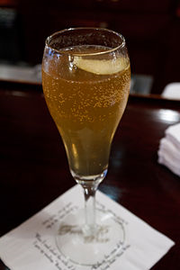
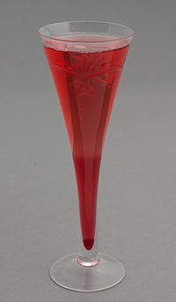
<https://www.flickr.com/photos/mmitchell/6465410823/>.
<https://commons.wikimedia.org/wiki/File:French_75.jpg>.
<https://commons.wikimedia.org/wiki/File:15-09-26-RalfR-WLC-0299.jpg>.

Slide 10
Zdroje:
MIKŠOVIC A.: Umění koktejlu. České vyd. 2. Praha: Svojtka & Co., 2000. ISBN 80-7237-361-7
RIAHI K., PEHLE T.: Lexikon KOKTEJLY. Rebo productions CZ, spol. s.r.o., vyd. 1. Čestlice, 2007. ISBN 978-80-7234-707-0
Společnost VEMAG Verlags: KOKTEJLY: High Ball, Caipirina & Co. NAUMANN & GOBEL VERLAGSGESELLSCHAFT mbH, Kolín nad Rýnem, 2008. ISBN 3-625-11215-9
UHLÍŘ R.: Velká kniha koktejlové magie. Ivo Železný, spol. s.r.o., vyd. 1. Praha, 2003. ISBN 80-237-3819-4

Slide 11
Národní pedagogický institut České republiky modernizace odborného vzdělávání
www.projektmov.cz

Slide 12
Projekt Modernizace odborného vzdělávání (MOV) rozvíjí kvalitu odborného vzdělávání a podporuje uplatnitelnost absolventů na trhu práce. Je financován z Evropských strukturálních a investičních fondů a jeho realizaci zajišťuje Národní pedagogický institut České republiky.

